Slide 1
TRƯỜNG MẦM NON HOA SỮA
HOẠT ĐỘNG
KHÁM PHÁ XÃ HỘI
Đề tài: Công việc của các cô các bác trong trường mầm non
Lứa tuổi: 5-6 tuổi
Lớp : Mẫu giáo lớn A4

Slide 2
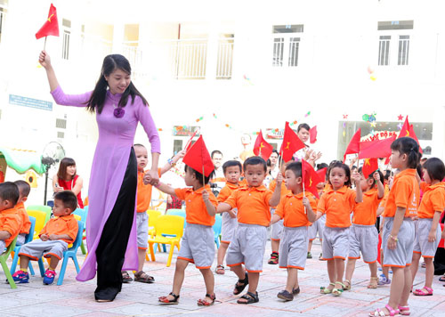
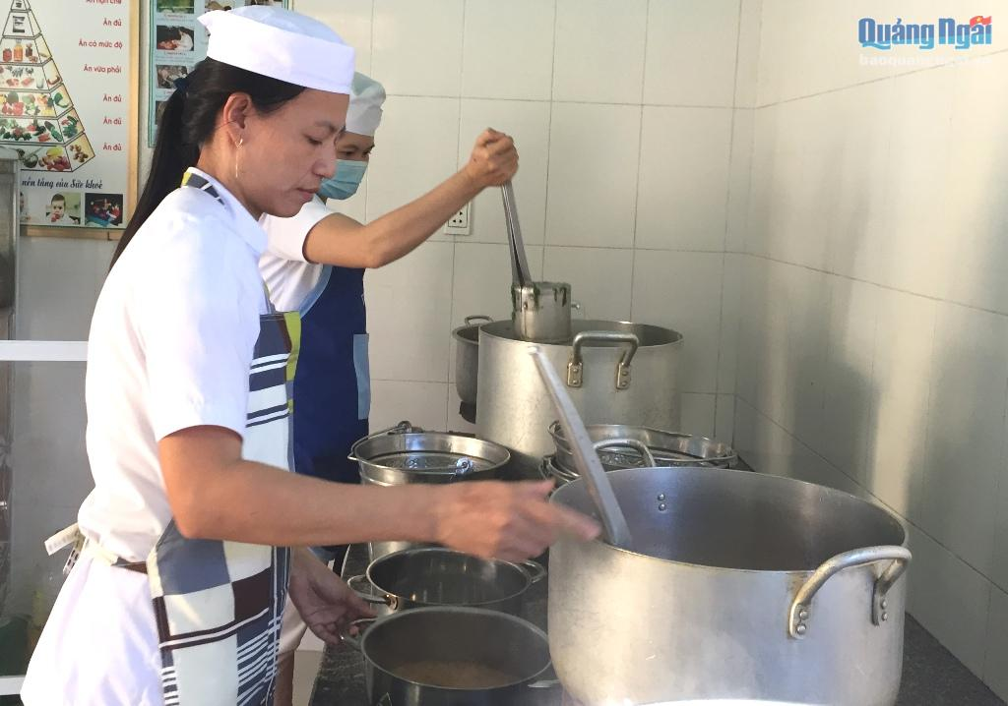
Các cô các bác trong trường mầm non
Bác bảo vệ
Cô giáo
Bác cấp dưỡng

Slide 3
Các cô các bác trong trường mầm non
Bác bảo vệ
Cô giáo
Bác cấp dưỡng

Slide 4
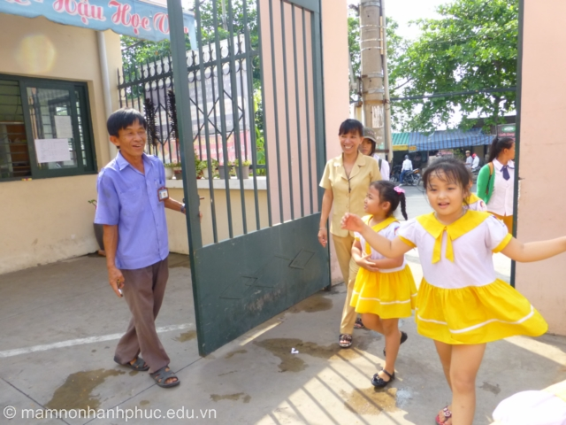
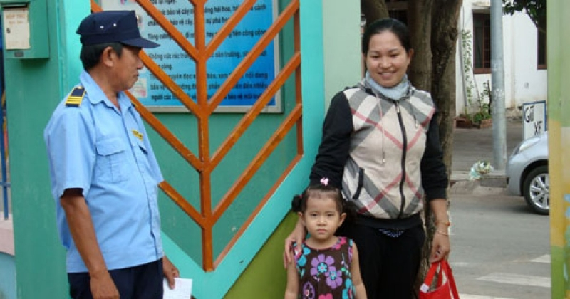
Công việc của bác bảo vệ

Slide 5
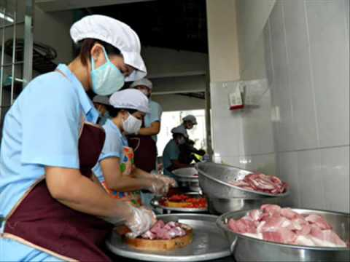
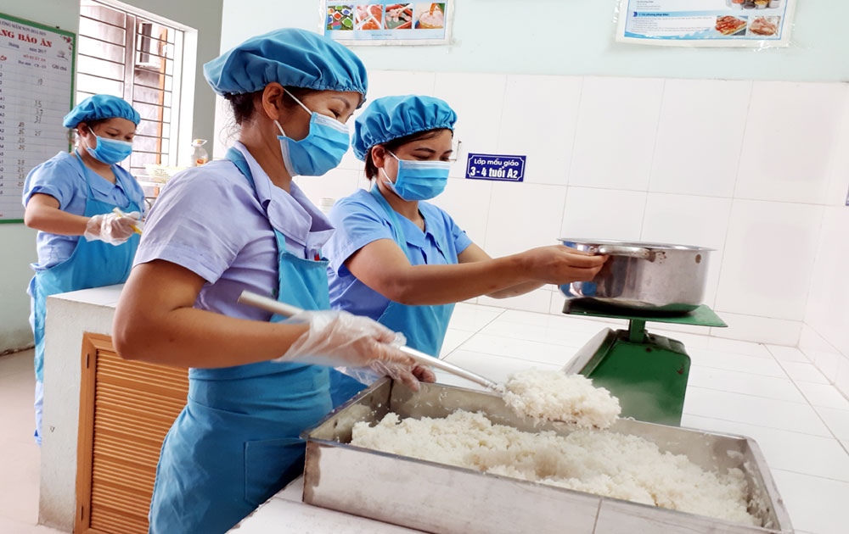
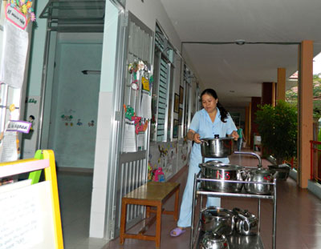
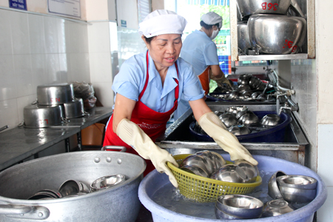
Công việc của bác cấp dưỡng

Slide 6
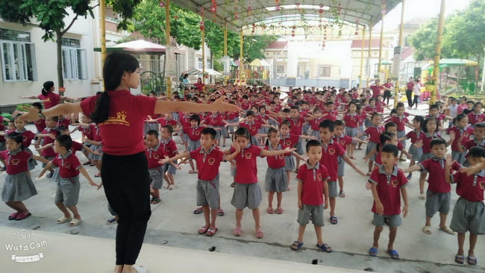
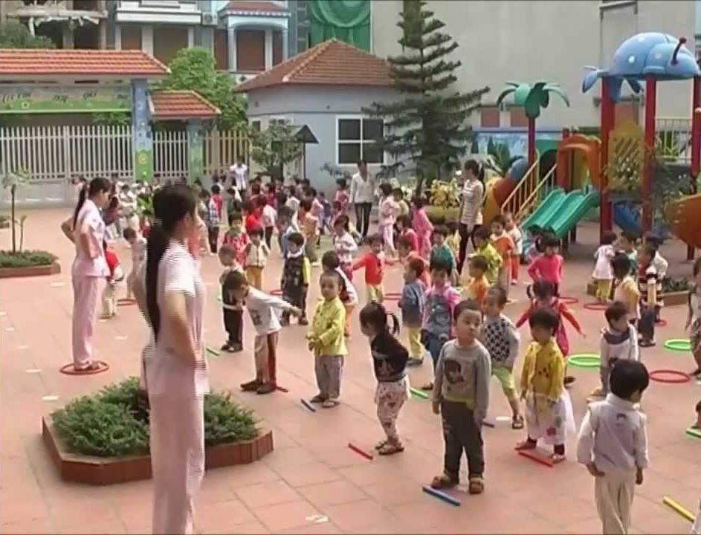
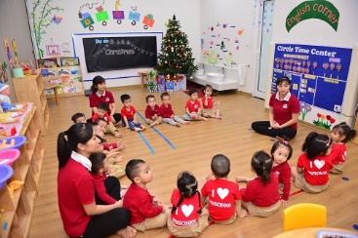
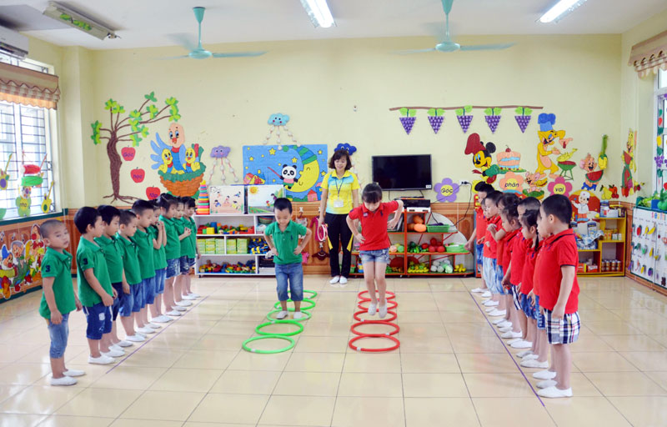
Công việc của cô giáo

Slide 7
